Slide 1
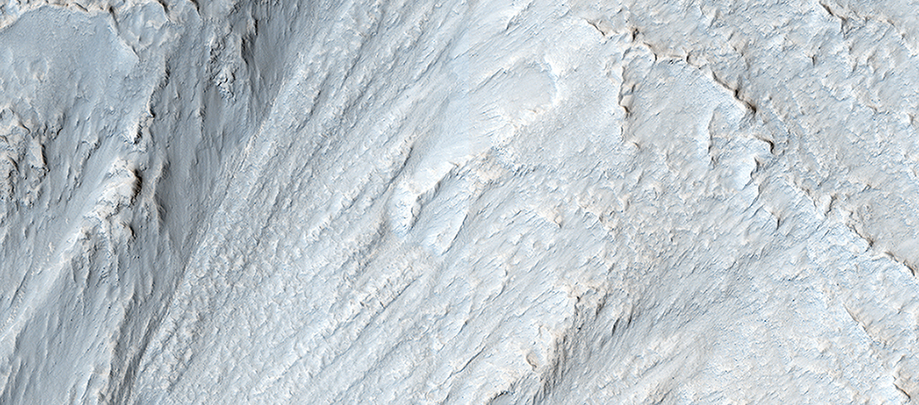

Movimiento en masa de materiales en una mesa
Esta imagen parece mostrar algún tipo de movimiento de material bajo el escarpe de una mesa en Deuteronilus Mensae. También se ve una cresta con forma arqueada al final del valle. La cresta podría ser la morrena de un glaciar.
uahirise.org/es/ESP_036382_2255

